Slide 1
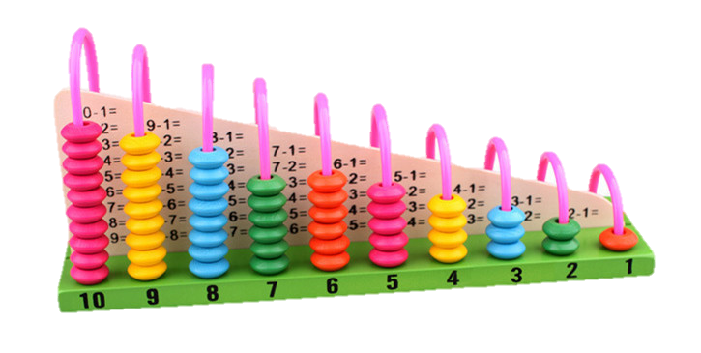
نموذج رقم (3)
الاختبار الدوري للصف الثاني مادة الرياضيات الفترة الثالثة
المملكة العربية السعودية
وزارة التعليم
مكتب التربية والتعليم بمحافظة الجبيل
قسم الصفوف الأولية
الرياضيات
اسم الطالبة ....................................................... المدرسة......................................... الصف ........................
المعيار | قراءة الساعة (بالساعات الكاملة ، بنصف الساعة ، بربع الساعة ، لأقرب خمس دقائق) وكتابة الوقت الذي تشير إليه الساعة |  |  | رقمه | 25
متقن | متقن | متقن | غير متقن | ملاحظة
100% | من 90%إلى أقل من 100% | من80% إلى أقل من 90% | أقل من 80%
السؤال الأول: أكتبي الوقت الذي تشير إليه الساعة فيما يلي :
:
:
المعيار | حل مسائل رياضية باستعمال استراتيجيات ومهارات مناسبة مع اتباع الخطوات الأربع |  |  | رقمه | 2
متقن | متقن | متقن | غير متقن | ملاحظة
100% | من 90%إلى أقل من 100% | من80% إلى أقل من 90% | أقل من 80%
السؤال الثاني :
أكلت سعاد ثلاث قطع من كعكة مقسمة إلى ثماني قطع متطابقة .ما الكسر الذي يمثل القطع التي أكلتها سعاد ؟
الفهم :المعطيات : أكلت سعاد .......قطع من كعكة مقسمة إلى .........قطع متطابقة .
المطلوب: ما...........................................؟
التخطيط : الحل باستخدام ................
الحل :.الكسر الذي يمثل القطعة التي أكلتها أحلام هو..............
............. ، ............. ، ............
المعيار | ترتيب الأعاد ضمن (1000) |  |  | رقمه | 5
متقن | متقن | متقن | غير متقن | ملاحظة
100% | من 90%إلى أقل من 100% | من80% إلى أقل من 90% | أقل من 80%
السؤال الثالث : رتبي الأعداد التالية من الأكبر إلى الأصغر :
السؤال الثالث :
700
657
7745

Slide 2
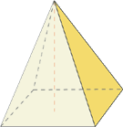
المعيار | تمثيل كسور الوحدة (المقامات أقل أو تساوي 12) وقراءتها و كتابتها |  |  | رقمه | 27
متقن | متقن | متقن | غير متقن | ملاحظة
100% | من 90%إلى أقل من 100% | من80% إلى أقل من 90% | أقل من 80%
لوني الأجزاء التي تمثل الكسر المكتوب:
السؤال الرابع :
5
3
8
4
المعيار | تمييز المجسمات (المكعب- الكرة – المخروط- الاسطوانة – متوازي المستطيلات -الهرم )عن غيرها من الأشكال ووصفها بحسب عدد الأوجه والرؤوس والأحرف فيها |  |  | رقمه | 34
متقن | متقن | متقن | غير متقن | ملاحظة
100% | من 90%إلى أقل من 100% | من80% إلى أقل من 90% | أقل من 80%
السؤال الخامس : أكتبي أسم المجسم ثم حددي عدد الأوجه والرؤوس:
اسم المجسم : ...................
عدد الأوجه : ..........
عدد الأحرف : ..........
عدد الرؤوس : ..........
انتهت الأسئلة تمنياتي لك بالتوفيق معلمة المادة : .......................................
2

